Slide 1
Audit Carrefour
Magasin: Sfax El Jadida
Le 30 NOVEMBRE 2017
Mme Meriam CHOUCHENE

Slide 2
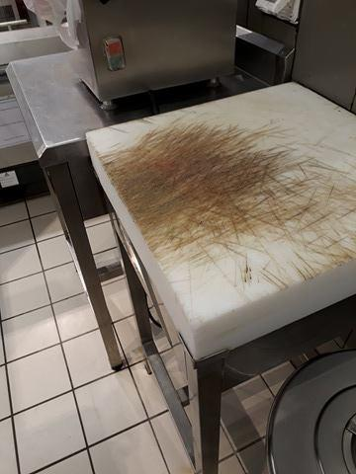
Boucherie: le billot de volaille trad. est fissuré et souillé.

Slide 3
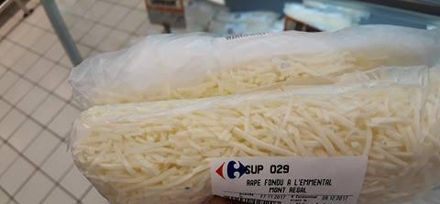
Fromage/ charcuterie: présence de piqûres de moisissures dans les râpés de préparation au fromage.

Slide 4
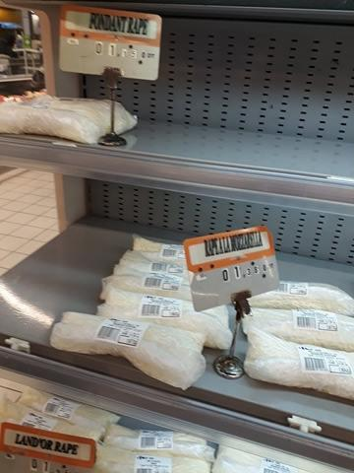
Les chevalets sont rouillés.

Slide 5
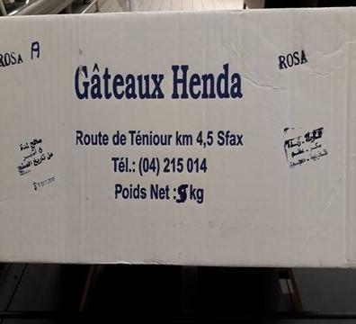
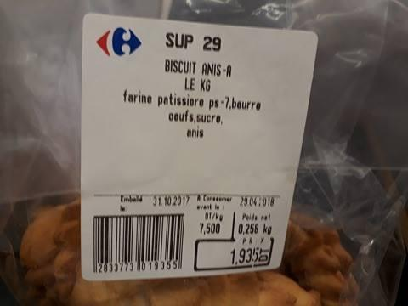
Pâtisserie: L’étiquette UHD indique une dénomination et liste d’ingrédient qui ne correspondent pas au produit d’origine.

Slide 6
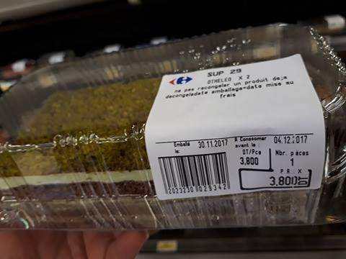
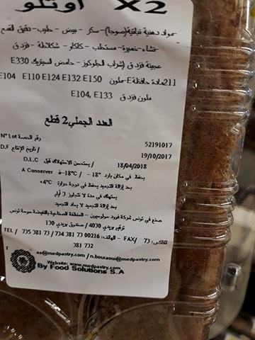
Pâtisserie: La durée de vie est de 4 jours sur étiquette UHD et 3 jours sur étiquette fournisseur.

Slide 7
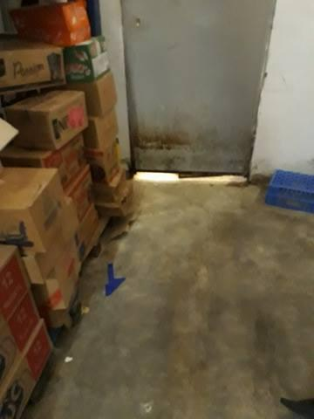
Réserve PGC: porte du local technique est non étanche

Slide 8
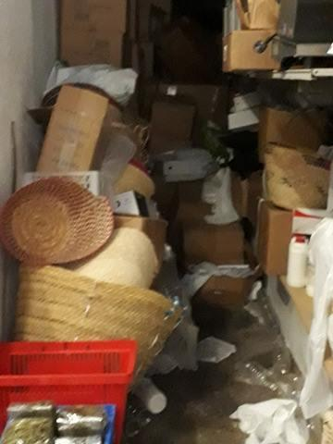
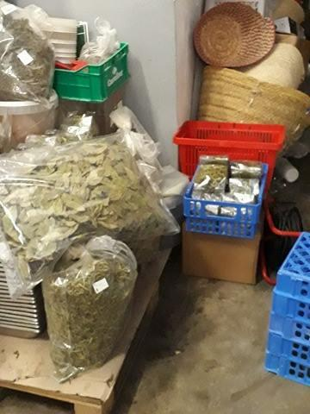
FLEG: La zone de stockage des épices est adjacente à la zone d'entreposage des archives.

Slide 9
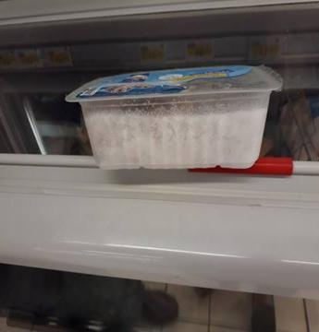
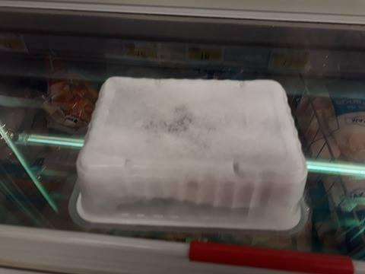
PLS: présence de signe de décongélation dans les paquets de produits de la mer surgelés ‘Sindibad’

